Slide 1

NÁZEV ŠKOLY: Základní škola Kolín V., Mnichovická 62
AUTOR: Šárka Hájková
TÉMA: Obyvatelstvo Afriky
NÁZEV: VY_32_INOVACE_02_ZE7_OBYVATELSTVO AFRIKY
Obyvatelstvo Afriky
Datum: srpen 2012 třída: 7.ročník

Slide 2
Obyvatelstvo Afriky

Slide 3
nerovnoměrné rozmístění obyvatelstva
oblasti neobydlené nebo místa s hustým zalidněním-při pobřeží, kolem řek a jezer
počet obyvatel roste nejrychleji na světě
vysoká kojenecká úmrtnost
většina lidí žije na venkově

Slide 4
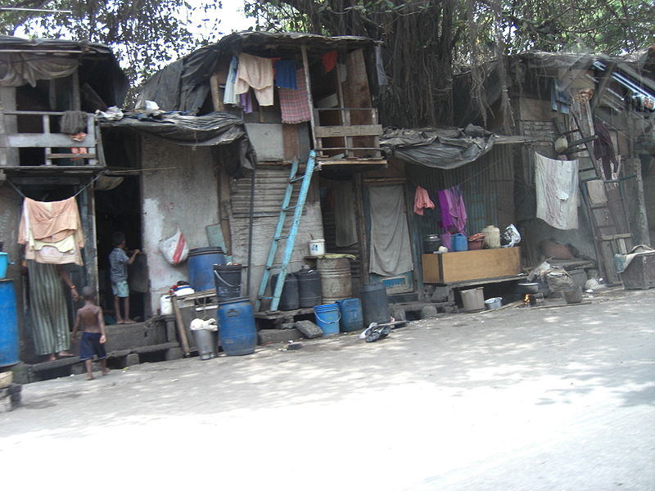
stěhování do měst – na okraji chudinské čtvrti – slumy

Slide 5
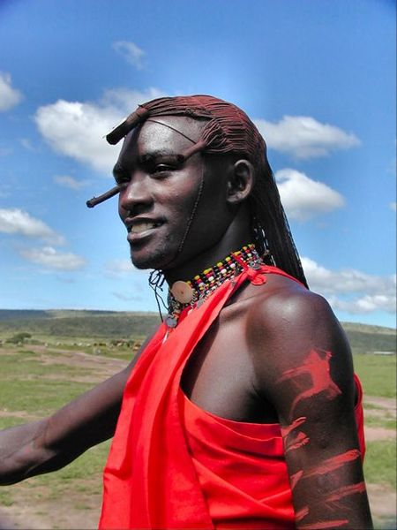
převažuje negroidní obyvatelstvo
zástupce původního obyvatelstva– Masai z Keni

Slide 6
jazyky – angličtina, francouzština, arabština, svahilština
velká část obyvatelstva negramotná
hladomor, nedostatek pitné vody
nemoci-AIDS, malárie(moucha tse-tse), ebola

Slide 7
Citace:
http://cs.wikipedia.org/wiki/Soubor:Wadala_slums_-_Mumbai.jpg
http://cs.wikipedia.org/wiki/Soubor:Kenyan_man_2.jpg
DVOŘÁK, Jiří. Mgr. KOHOUTOVÁ, Alice. RNDr. TAIBR, Pavel. Mgr. Zeměpis 7. 1. vydání. Plzeň: Fraus, 2005. ISBN 80-7238-304-3

Slide 8
Anotace:
výklad – charakteristika obyvatelstva Afriky, určeno pro práci s interaktivní tabulí

